Slide 1
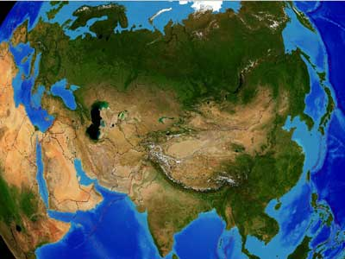
ЕвразиЯ
Prezentacii.com

Slide 2
Содержание урока
1. Размеры материка
4. Граница между Европой и Азией
5. Береговая линия
3. Протяженность Евразии
2. Крайние точки

Slide 3
Размеры материка
510 млн. км
Какова площадь поверхности Земли?
149 млн. км
Какова площадь поверхности суши?
54 млн. км
Какова площадь материка Евразия?
Африка и Северная Америка
Какие материки могут поместиться на территории Евразии вместе взятые?

Slide 4
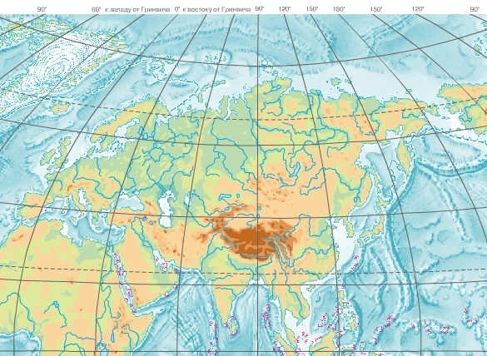
Расположение по отношению к экватору, начальному меридиану, тропикам

Slide 5
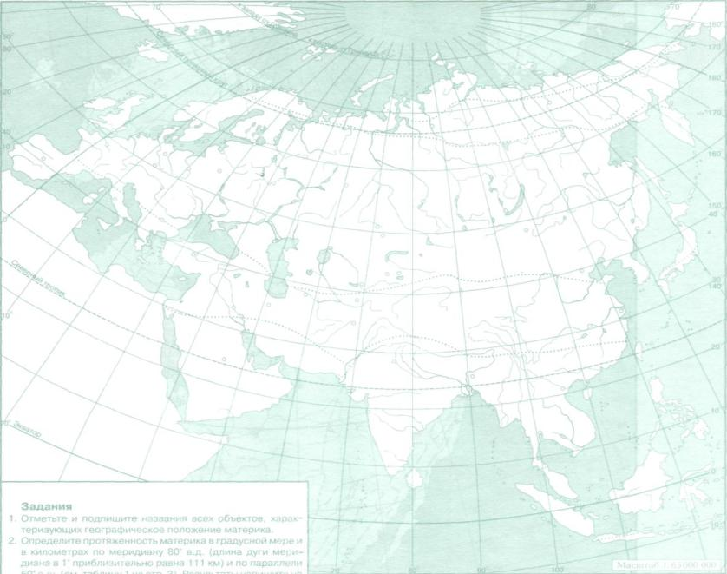
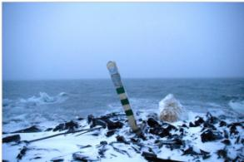
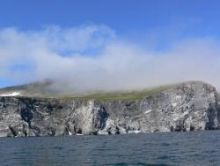
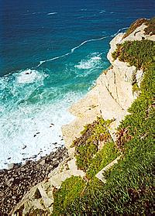
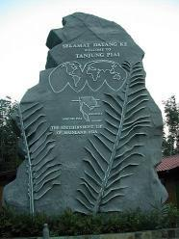
Крайние точки
мыс Челюскин
77°43' с. ш.
мыс Дежнева
169°40' з. д
мыс Рока
9°30' з. д
1°16' с. ш.
мыс Пиай
Найдите на карте крайние точки материка, определите их координаты

Slide 6
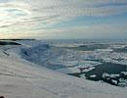
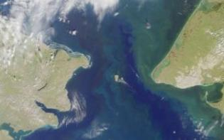
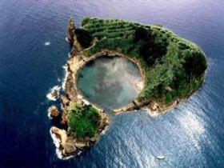
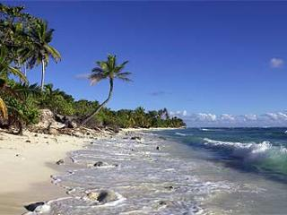
Крайние островные точки
мыс Дежнева
Южный остров (Кокосовые острова) 12°4' ю. ш.
Остров Ратманова (острова Диомида ) 169°0' з. д
Мыс Флигели (архипелаг Земля Франца-Иосифа), 81°51' с. ш.
скала Моншик (Азорские острова) 31º16' з. д.

Slide 7

Протяженность Евразии
Рассчитайте протяженность Евразии с запада на восток
по 60 ° с.ш. ( 1° – 55,8 км).
55,8
30°в.д.
170°в.д.
(170°-30°) х 55,8 км= 7 812 км
111

Slide 8
Протяженность Евразии
Рассчитайте протяженность Евразии с севера на юг по 80 °в.д.
73°с.ш.
(73°-13°) х 111 км= 6 660 км
13°с.ш

Slide 9
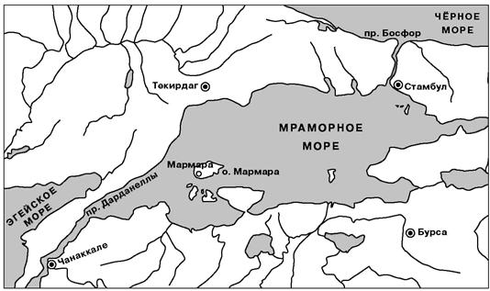
Граница между Европой и Азией
Европа
Азия
Уральские горы- р.Эмба – северное побережье Каспийского моря – Кумо-Манычская впадина – Азовское море - Керченский пролив – Черное море – пролив Босфор – Мраморное море – пролив Дарданеллы – Средиземное море – Гибралтарский пролив
Назовите географические объекты по которым проходит граница между Европой и Азией

Slide 10
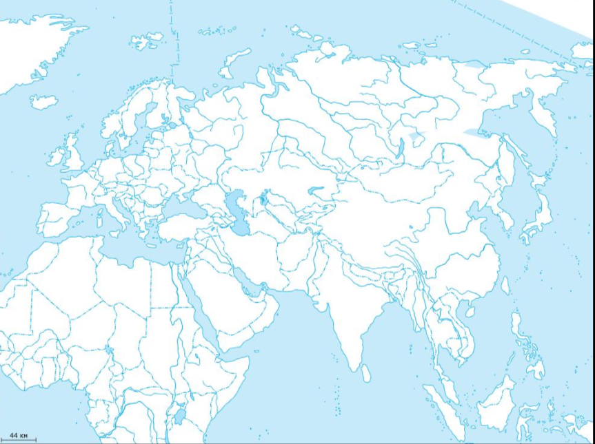




Береговая линия
море, полуостров
острова
море, полуостров
острова
море, полуостров
острова
море
море, пролив
море, полуостров
море, остров
море, острова
море, острова, полуострова
залив, полуостров
море, полуостров
пролив, море, канал
море, полуострова
пролив
острова
полуостров, море

Slide 11
Сравнение ФГП Евразии
и Северной Америки
Заполните таблицу
Черты сравнения
Как расположены по отношению к экватору, тропикам, нулевому меридиану
В каких климатических поясах расположены
Евразия
Северная Америка
Какие океаны омывают
Как расположен относительно других материков

Slide 12
Береговая линия
Отметьте на контурной карте цифрами следующие объекты
Моря
Баренцево
Полуострова
Таймыр
Заливы, проливы
Острова
Кольский
Скандинавский
Чукотский
Индостан
Индокитай
Корея
Балтийское
Северное
Аравийское
Японское
Финский
Босфор
Малаккский
Новая Земля
Новосибирские
Шри-Ланка
Филиппинские
Большие Зондские
1
6
16
13
7
2
17
8
3
9
14
18
10
4
19
11
15
5
12
20

Slide 13
Литература
Душина И.В., Летягин А.А. Контурная карта с заданиями. Материки, океаны, народы и страны – М.: АСТ-Пресс школа, 2009
http://www.samfact.com/system/files/u2/Eurasia_Big.jpg - карта Евразии
http://www.chas-daily.com/win/2005/01/15/n012_portugal_lisbon- мыс Рока
http://www.maritim.com.ua/images/admin/ports/mys_dezhneva_2.jpg - мыс Дежнева
http://photofile.ru/photo/phoenix11/2070306/large/33509793.jpg - мыс Пиай
http://www.geo.ru/files/photo/album_image_9585.jpg?r=775139265 – мыс Челюскин
http://ru.wikipedia.org/wiki/%D0%95%D0%B2%D1%80%D0%B0%D0%B7%D0%B8%D1%8F – крайние точки
http://img.meta.kz/2008-11/110793.jpg - Кокосовые острова
http://upload.wikimedia.org/wikipedia/commons/thumb/0/0e/BeringSt-close-VE.jpg/800px-BeringSt - острова Диомида
http://www.egoist-generation.ru/news/2003/pole/00624_small.jpg - мыс Флигели
http://www.avialine.com/img/photoreports/photoreport_337_5961.jpg - Азорские острова
http://geo.metodist.ru/index.php?option=com_content&task=view&id=35&Itemid=93 – примерный перечень географических объектов (номенклатура)
http://bookz.ru/authors/anatolii-pashalov/udivitel_329/pic_6.jpg - Мраморное море

